Slide 1



Storbyenes rolle i generalistkommunesystemet
Forskningsprosjekt utført av Norce og Telemarksforskning på oppdrag fra KS Program for Storbyrettet Forskning
Februar 2023

Slide 2
Prosjektets formål og overordnede problemstilling:
Målsetningen med prosjektet har vært å utvikle et kunnskapsgrunnlag som beskriver dagens praksis når det gjelder storbyenes roller, oppgaver og ansvar innenfor byregionen og kommunesektoren som helhet og diskutere hvordan disse kan videreutvikles for å fremme bærekraftige generalistkommuner.
Hva kjennetegner storbykommunenes roller i dag, og hvordan kan de videreutvikles for å sikre bærekraftige kommunale tjenester og planlegging av fremtidens samfunn?

Slide 3
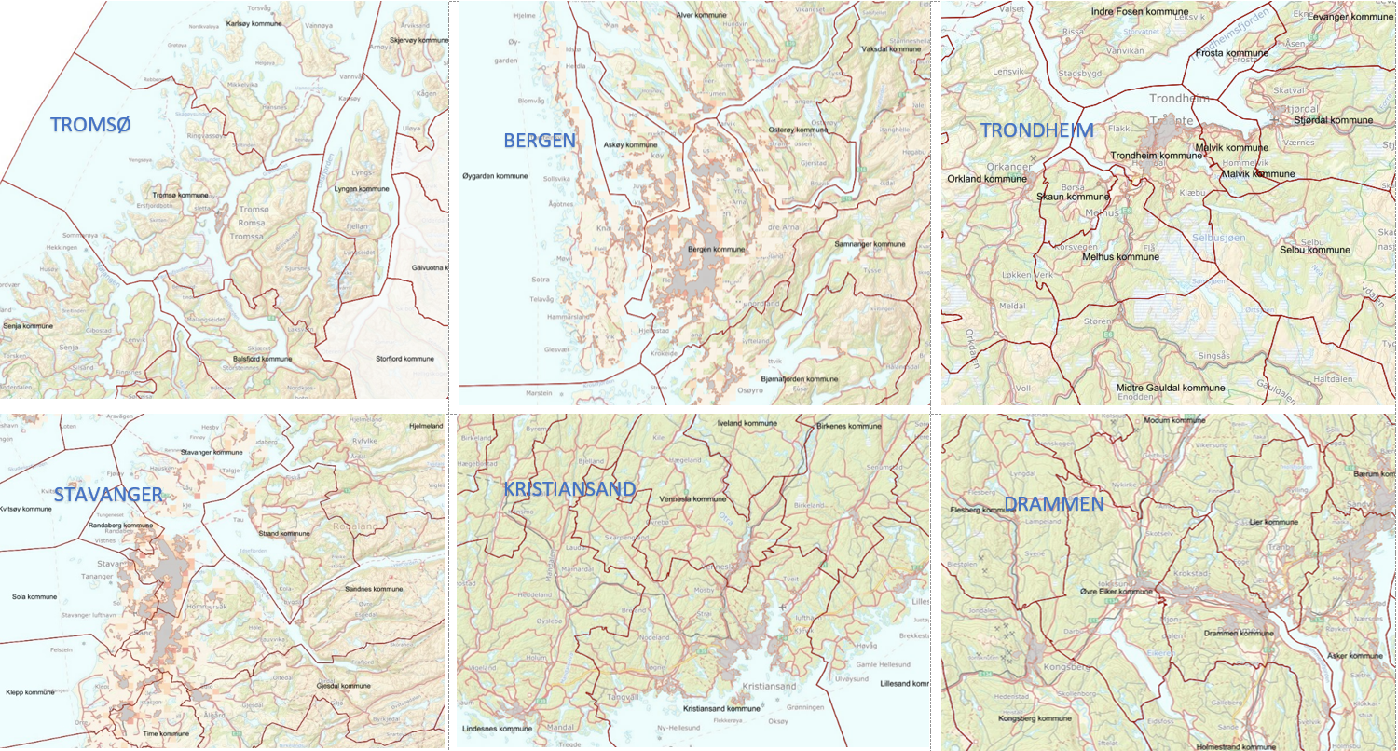
Prosjektets datagrunnlag bygger på studier i seks storbyområder
Empirisk tilnærming:
Kartlegging av hvilke samarbeid storbyene inngår i og hvilke formelle roller de har i disse.
Komparativ kvalitativ undersøkelse av storbyenes praksis og rolleutøvelse for tjenesteyting og samfunnsutvikling i egne regioner. Det er gjennomført intervjuer med informanter fra statsforvalter, storbykommunene og tilgrensende kommuner

Slide 4
Storbyenes roller i dag
Et fellestrekk er at samtlige storbykommuner tar på seg oppgaver utover egne kommunegrenser.
Det innebærer å ta roller som initiativtaker, pådriver og leder for utviklingsarbeid eller tjenesteleverandør for omkringliggende kommuner. Storbykommunene er også involvert i et mangfold av samarbeid med aktører på ulike forvaltningsnivåer og sektorer.
Selv om alle storbyene inngår i kommunal oppgaveløsing utover egne kommunegrenser, eksisterer det stor variasjon i hvilken grad storbykommunene tar roller som tjenesteleverandør, tjeneste- eller samfunnsutvikler.
Kartleggingene tegner dermed et mangfoldig snarere enn enhetlig bilde av hvilke funksjoner hver enkelt storby har i generalistkommunesystemet.

Slide 5
Kategorisering av samarbeid storbykommunene deltar i
Gjelder samarbeid som:
Vertskommune for spesialiserte helse- og sosialtjenester, (barnevern, legevakt, krisesenter, PPT).
Digi-samarbeid, USHT, helseplattformen, smartby, kunnskapskommunen, samfunnssikkerhet.
Vannforsyning, avløp, renovasjon, brann og redning, havn.
Næringsutvikling, areal- og transportplanlegging, byvekstavtaler.
Interkommunale råd for byregionene.
Type oppgave:
Tjenesteleverandør:
Tjenesteutvikling:
Teknisk infrastruktur:
Samfunnsutvikling:
Politisk samarbeid:

Slide 6
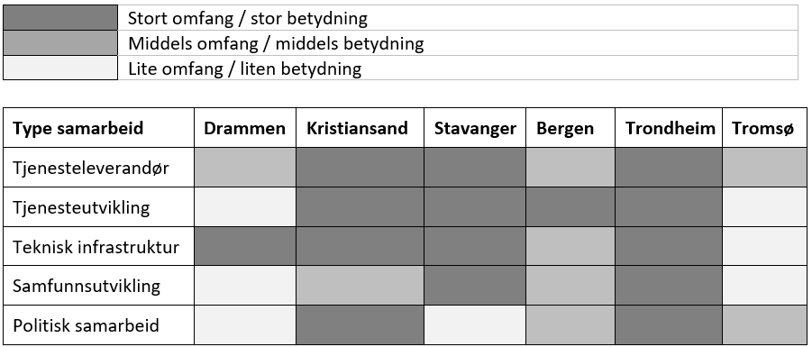
Hvilke roller har storbyene i egne regioner i dag?
Variasjon i omfanget av storbykommunenes deltakelse i samarbeid:

Slide 7
Storbyenes framtidige roller

Slide 8
Samarbeidsbehov og samarbeidsmuligheter
Betydelig potensial for at storbyene kan ta en sterkere rolle i samarbeid om kommunal oppgaveløsning
Storbyene har kompetanse, kapasitet og ressurser som kan komme hele regionen eller fylket til gode
En del samfunnsutfordringer kan ikke løses på en god måte uten samarbeid
Eksiterende samarbeidsformer kan utnyttes på nye og mer systematiske måter
Forutsetningen for samarbeid varierer mellom storbyområdene
Samarbeid er krevende, men gevinster å hente - både for storbyene og omegnskommunene - dersom man lykkes

Slide 9
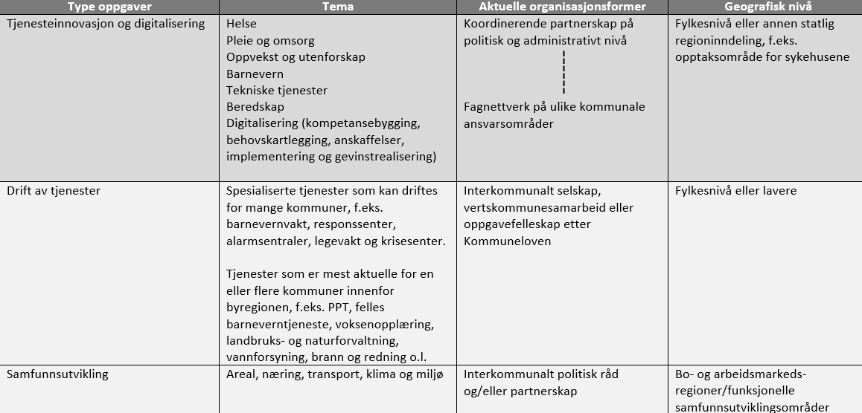
Samarbeidsmuligheter og aktuelle organisasjonsformer

Slide 10
Samarbeid om digitalisering og tjenesteutvikling 1/2
  Området hvor det synes å være størst potensial for å styrke storbyens rolle
  Samarbeidstema: Helse, pleie og omsorg, oppvekst og utenforskap, barnevern, tekniske tjenester, beredskap og digitalisering
  Mye tjenesteinnovasjon handler om digitalisering/digital transformasjon
    Behov for samhandling mellom digitaliseringsnettverk og fagnettverk på ulike tjenesteområder

Slide 11
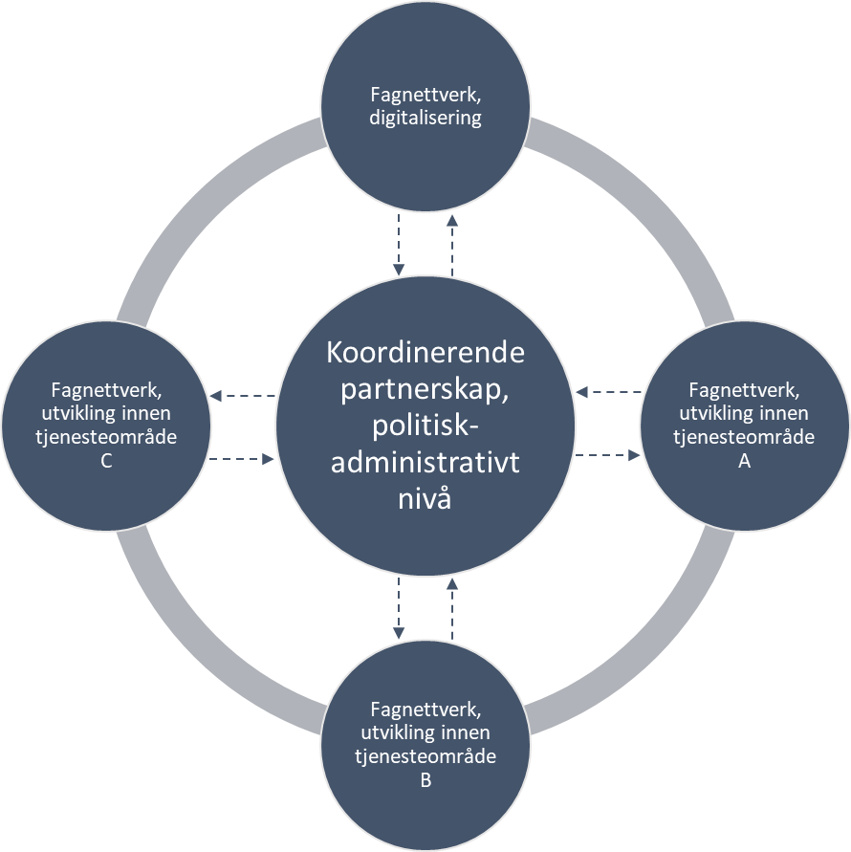
Samarbeid om digitalisering og tjenesteutvikling 2/2
  Partnerskapsstruktur for arbeidet:
    Koordinerende partnerskap som kan omfatte mange kommuner
    Fagnettverk for ulike utviklingsoppgaver
    Fylkesnivå eller annen statlig regioninndeling, f.eks. opptaksområde for sykehusene
    Storbyene kan spille en koordinerende rolle

Slide 12
Samarbeid om drift av tjenester
Storbyene deltar i en rekke samarbeid om drift av tjenester
Kan skille mellom:
  Tjenestesamarbeid som er mest aktuelle for en eller flere kommuner innenfor byregionen
  Tjenestesamarbeid hvor storbyen kan dekke et stor omland
Innen byregionen er potensial et mer helhetlig og systematisk samarbeid gjennom faste samarbeidskonstellasjoner
Potensial for å styrke samarbeidet på tjenesteområder hvor storbyen kan dekke et stort omland:
  Vakttjenester, beredskapstjenester, akuttordninger som krever spesialisert kompetanse hvor den enkelte kommune har få brukere
Muligheter for å utvikle samspill mellom samarbeid om tjenesteutvikling og samarbeid om drift av tjenester

Slide 13
Samarbeid om samfunnsutvikling
Av spesiell interesse for storbyene og omegnskommunene innenfor storbyenes bo- og arbeidsmarkedsregioner
Planleggings- og utviklingsoppgaver knyttet til arealbruk, næringsutvikling, transport, klima og miljø
Potensial for sterkere samarbeid i flere byregioner
Viktig at storbyene har en koordinerende rolle
Koordinering gjennom interkommunalt politisk råd eller partnerskap

Slide 14
Styring av samarbeid
Samarbeid kan være krevende. Felles utfordringer knyttet til
  Likeverdighet, handlingsrom/selvstyre, finansiering og fordeling av samarbeidskostnader
God forankring i politisk og administrativ ledelse i deltakerkommunene bør etterstrebes
Viktig med gode metastyringsverktøy (gode mekanismer, rutiner og verktøy for koordinering, styring og kontroll kan redusere samarbeidsutfordringer)
Interkommunalt samarbeid, partnerskap og nettverk kan betraktes som en måte å styrke folkevalgt styring på politikk- og tjenesteområder hvor man opplever at kommunens egne ressurser kommer til kort

Slide 15
Statens rolle
Dersom storbyen i større grad skal ta en ledende rolle i samarbeid om digitalisering, tjeneste- og samfunnsutvikling, enten på vegne av regionen eller nasjonalt, er det behov for å se nærmere på hvordan staten kan innrette sine virkemidler for å stimulere slikt arbeid.
Viktig at statlige virkemidler innrettes slik at de bidrar til bred deltakelse og oppslutning.

